Slide 1
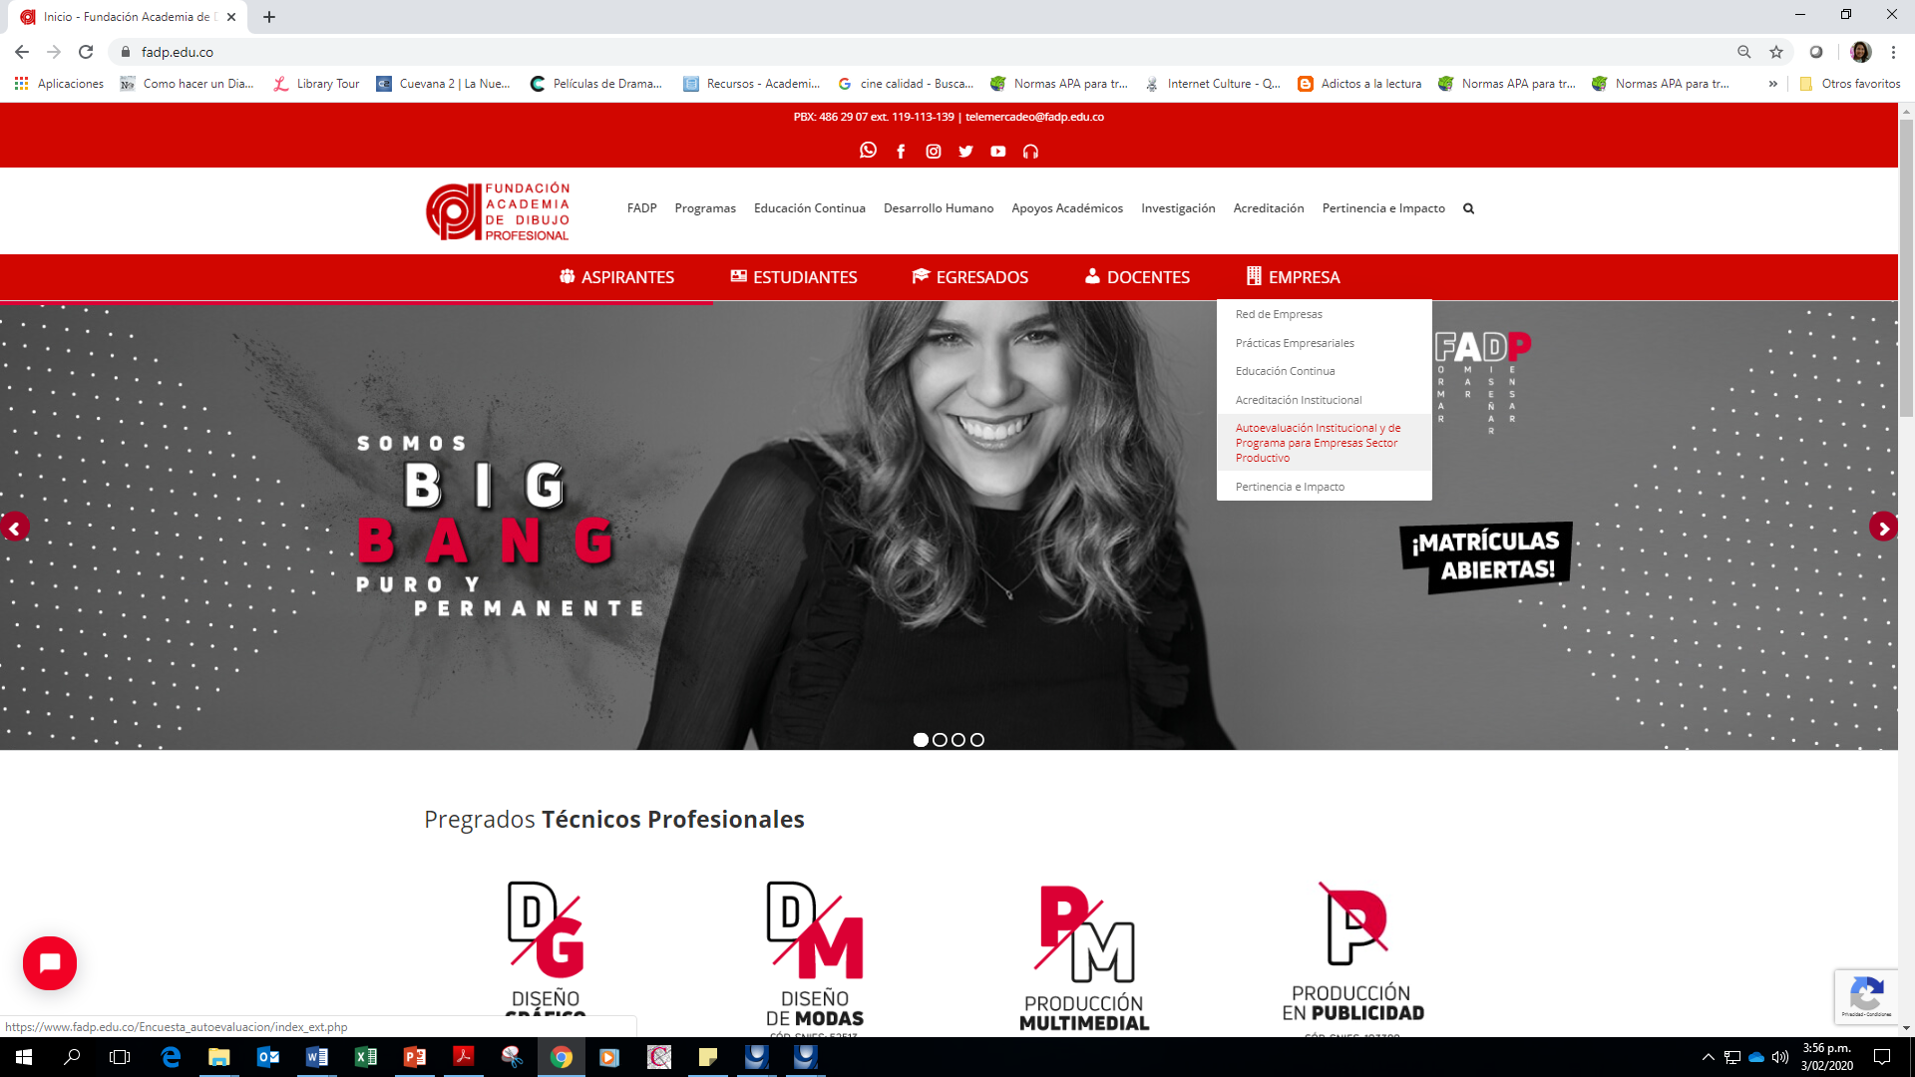
Ingresar a nuestra Página Web www.fadp.edu.co

Slide 2

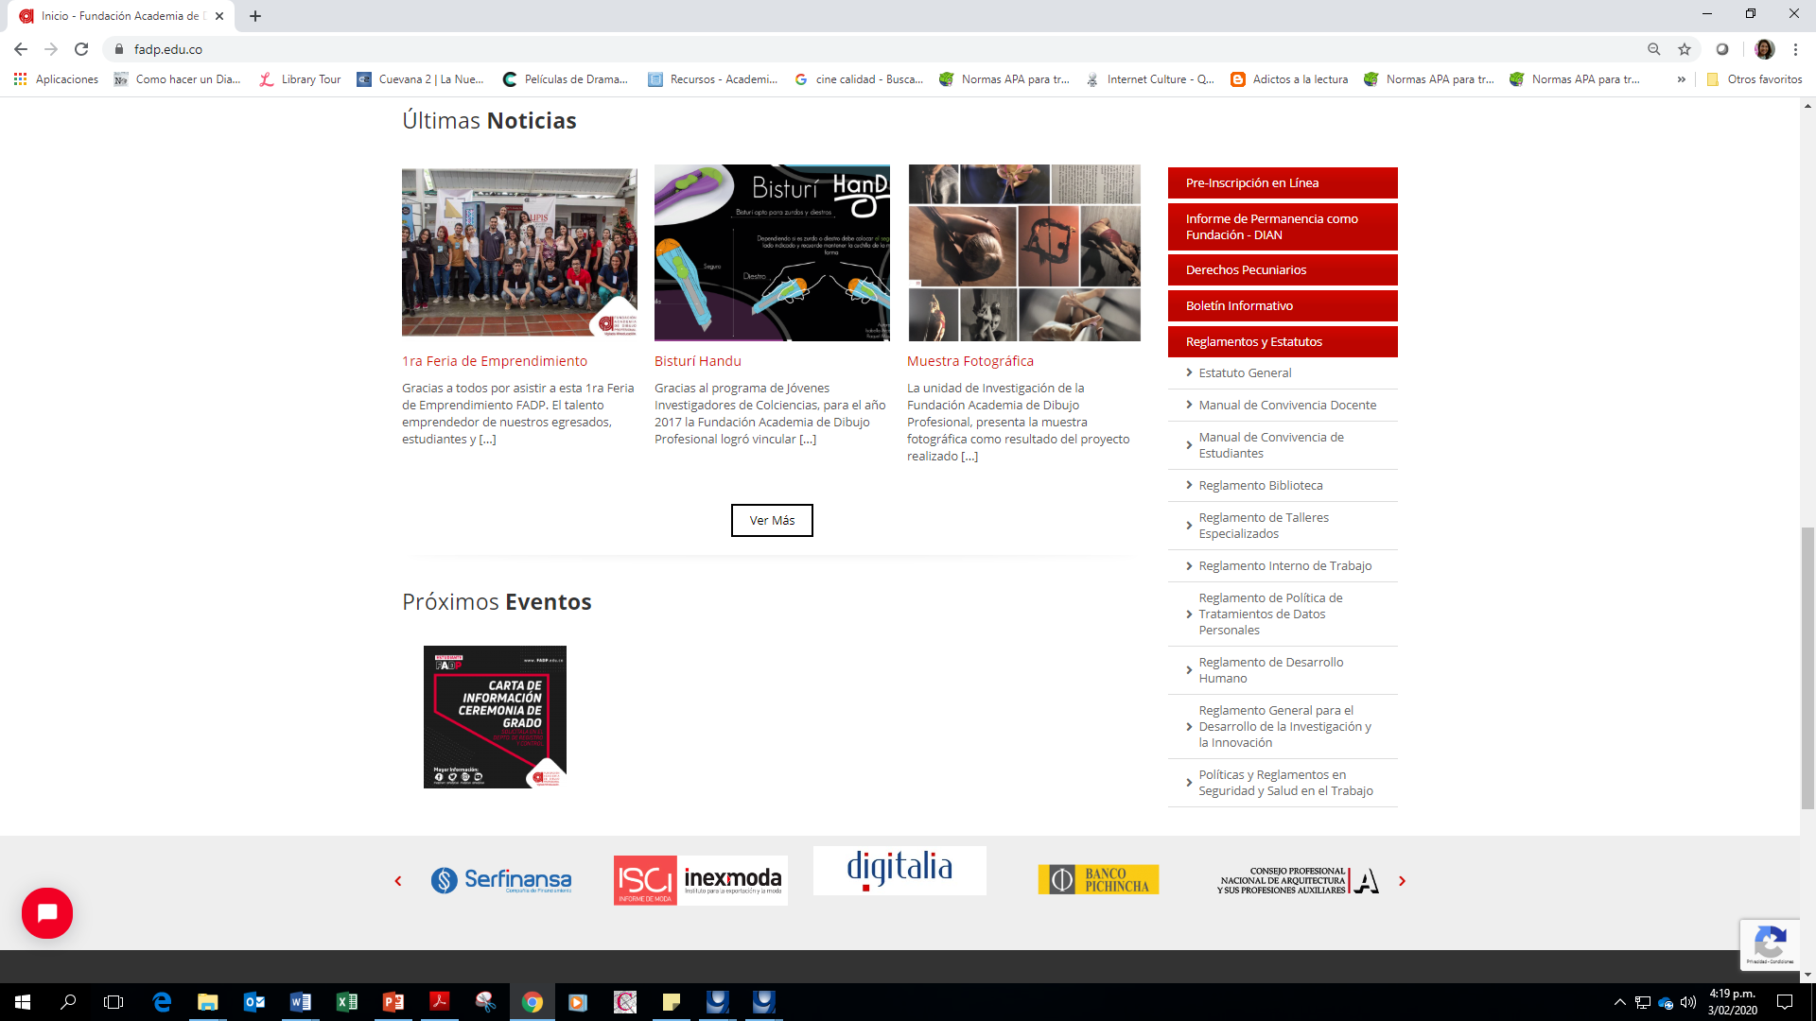
En la parte inferior en los banner movibles, buscar

Slide 3
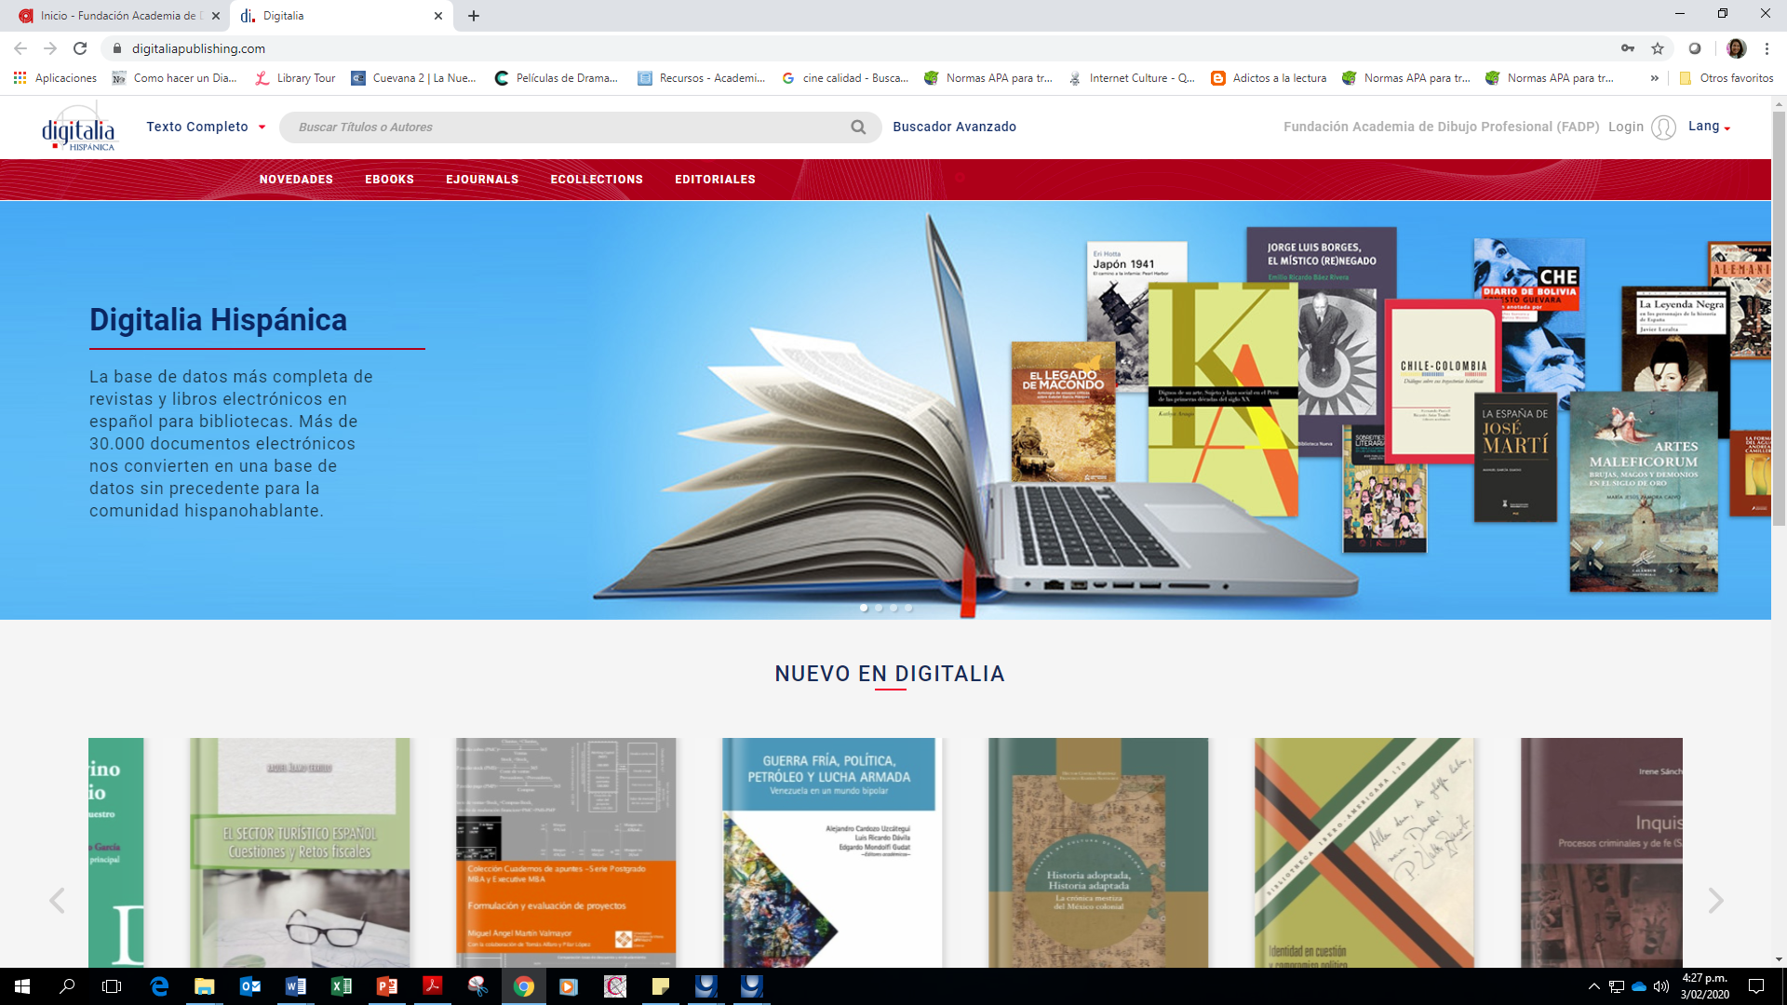
En las instalaciones de la FADP podrá acceder a la Base de Datos.

Slide 4
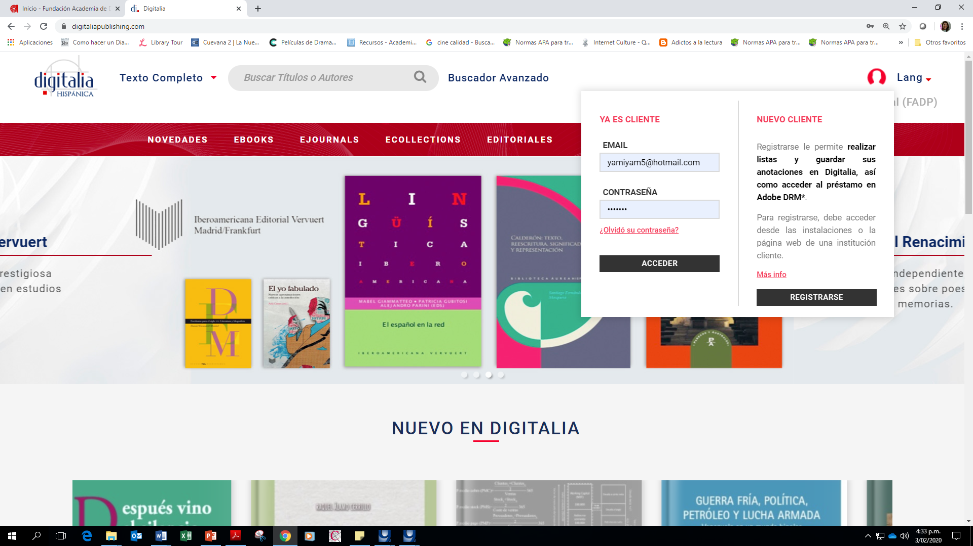
Para consulta domiciliaria. Deberá crear cuenta en los equipos institucionales

Slide 5
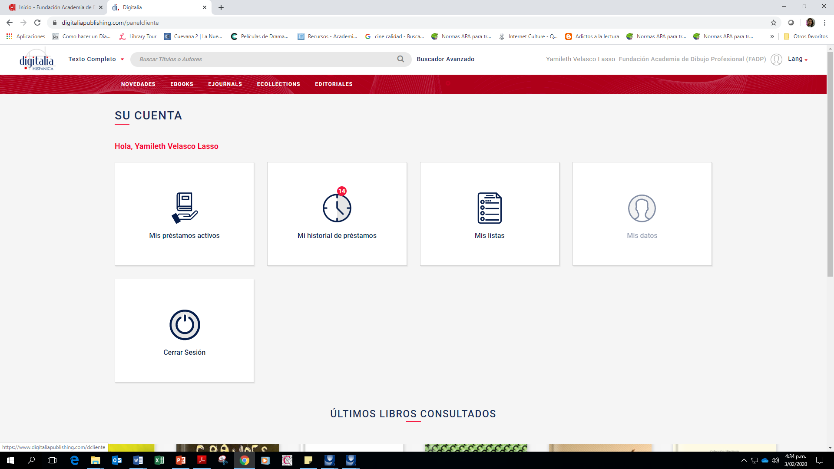
La cuenta le permite administrar los recursos, y consultar desde casa.

Slide 6
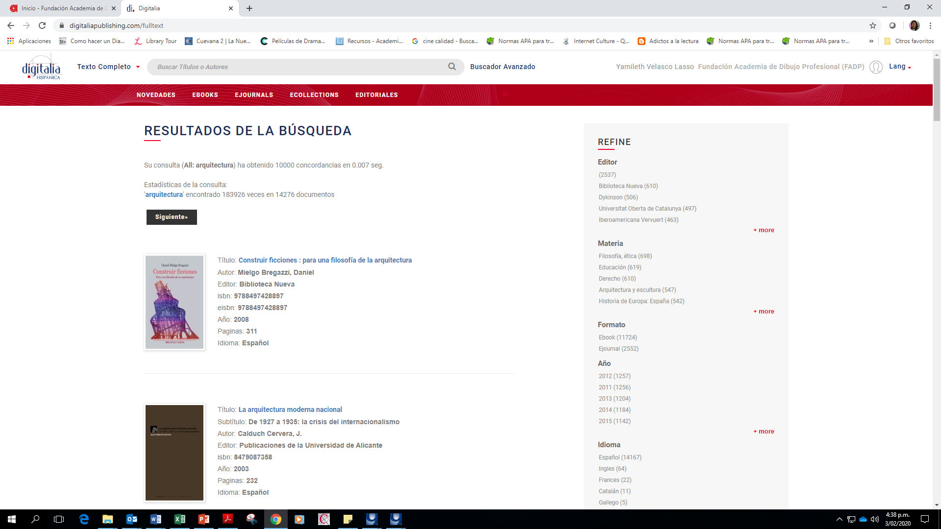

Slide 7
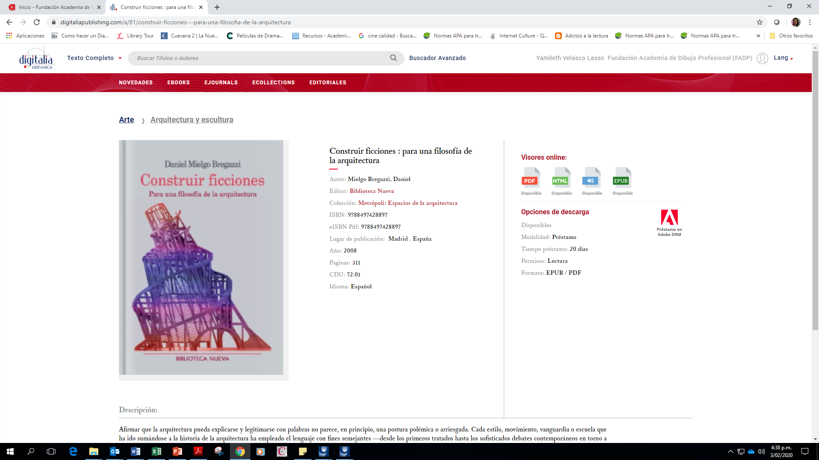
Los libros se pueden visualizar y descargar en préstamo a través de un Lector Adobe DRM

Slide 8
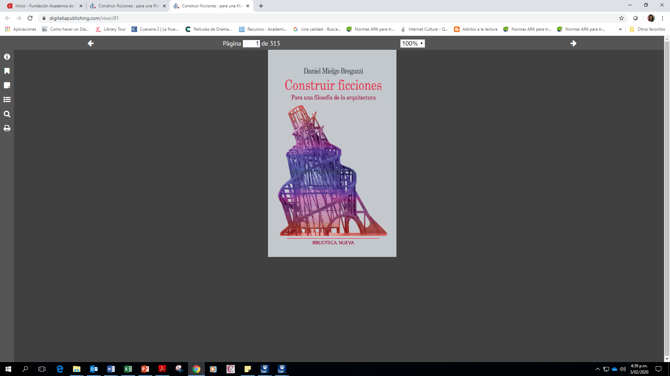
El libro se visualizara igual que el impreso.

Slide 9
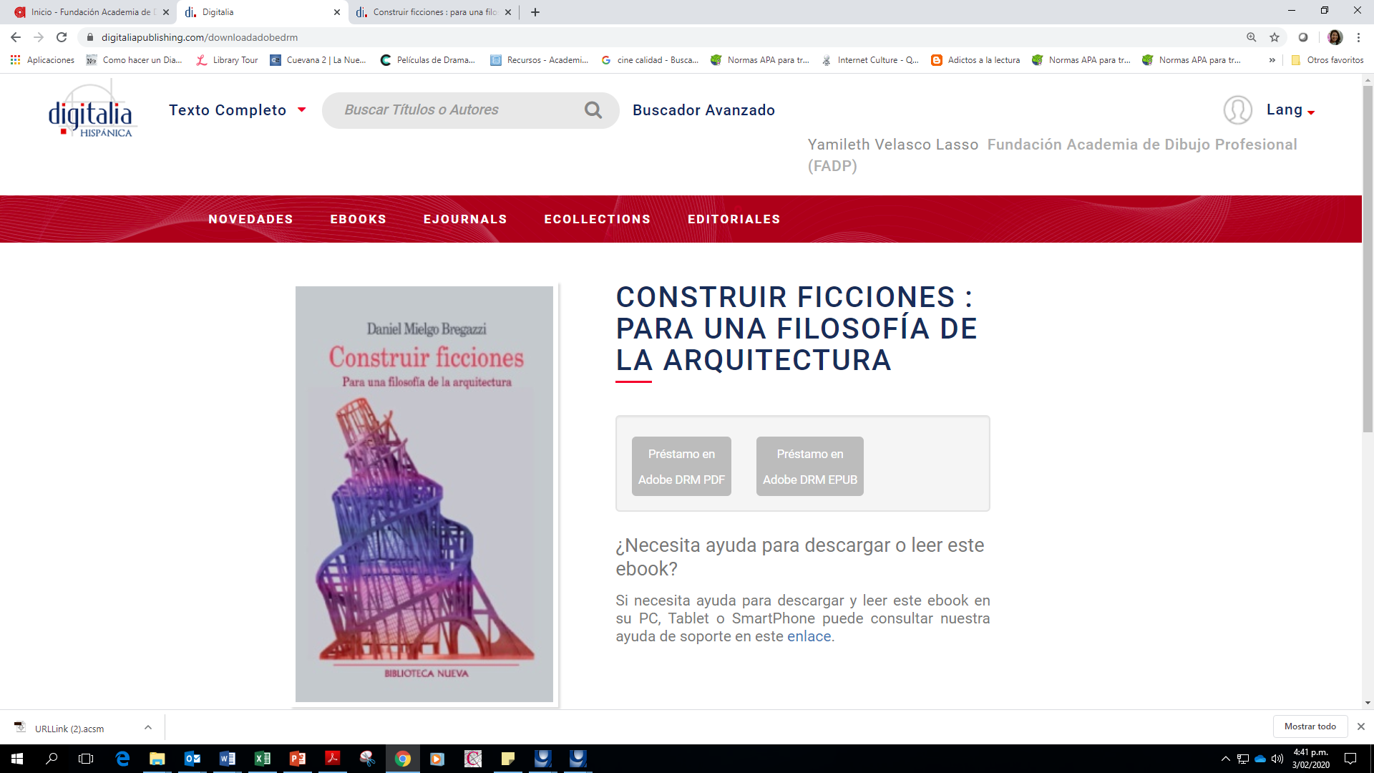
El Lector Adobe DRM se podrá descargar a través de la Base de Datos.

Slide 10
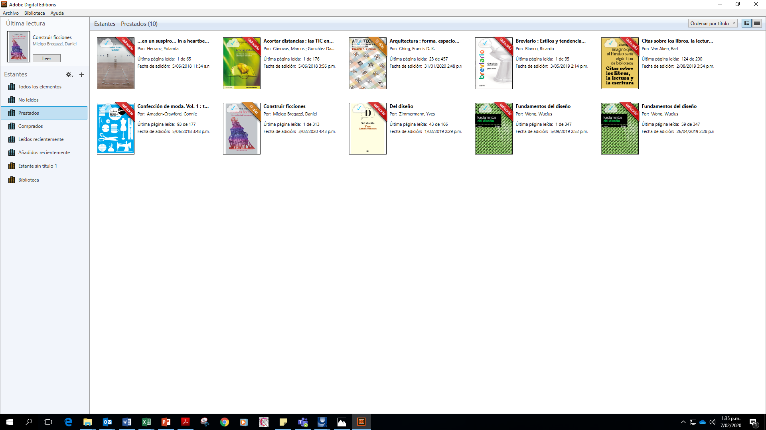
El Lector permite administrar los prestamos

Slide 11
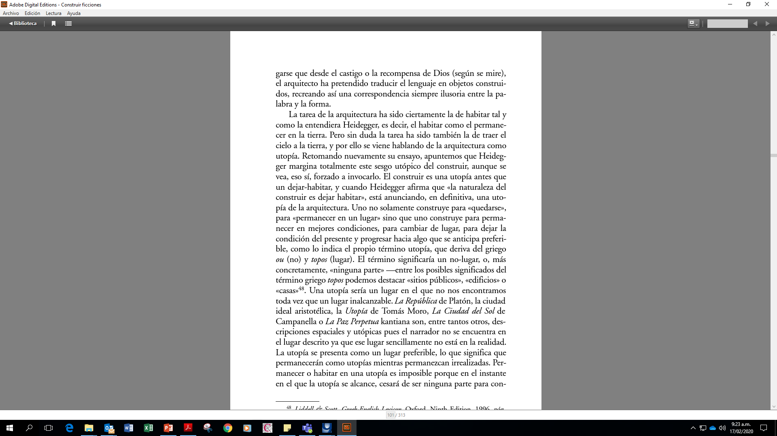
Los libros se pueden visualizar y descargar en préstamo a través de un Lector Adobe DRM

